Slide 1


Slide 2


Slide 3

הבהב, להבהב to flicker
כלי בית household utensils

Slide 4


Slide 5
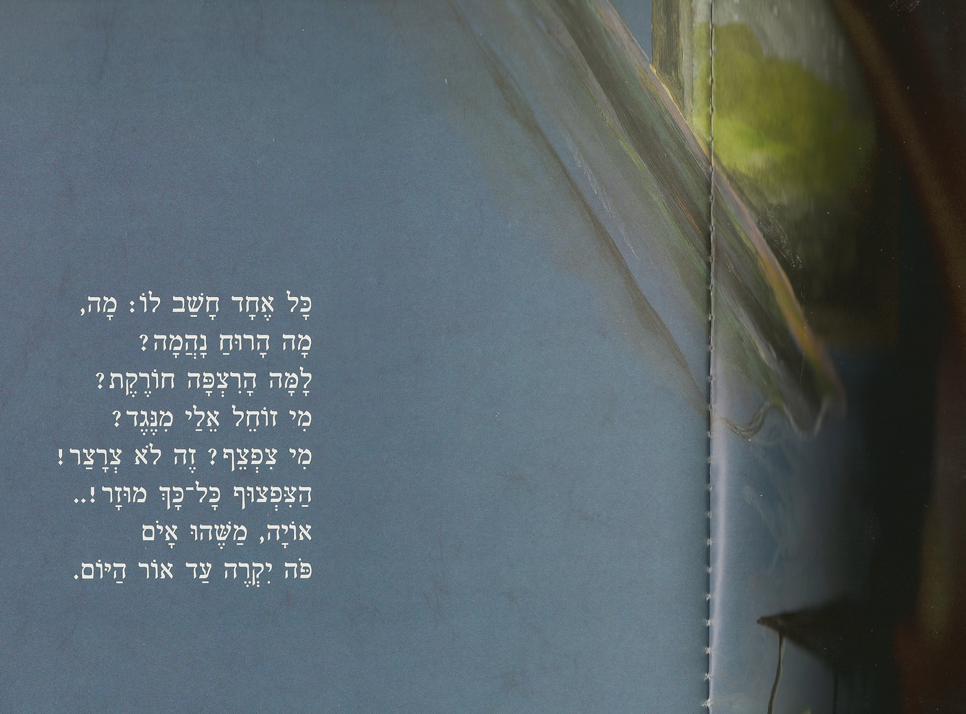
נהמה, לנהום to howl
חורקת, לחרוק to screech
זוחל, לזחול to crawl
צפצף, לצפצף to chirp
צרצר cricket

Slide 6

כהוגן to a great extent
מטאטא broom
בלה worn out
זֹקֶן old age
התעלף, להתעלף to faint

Slide 7
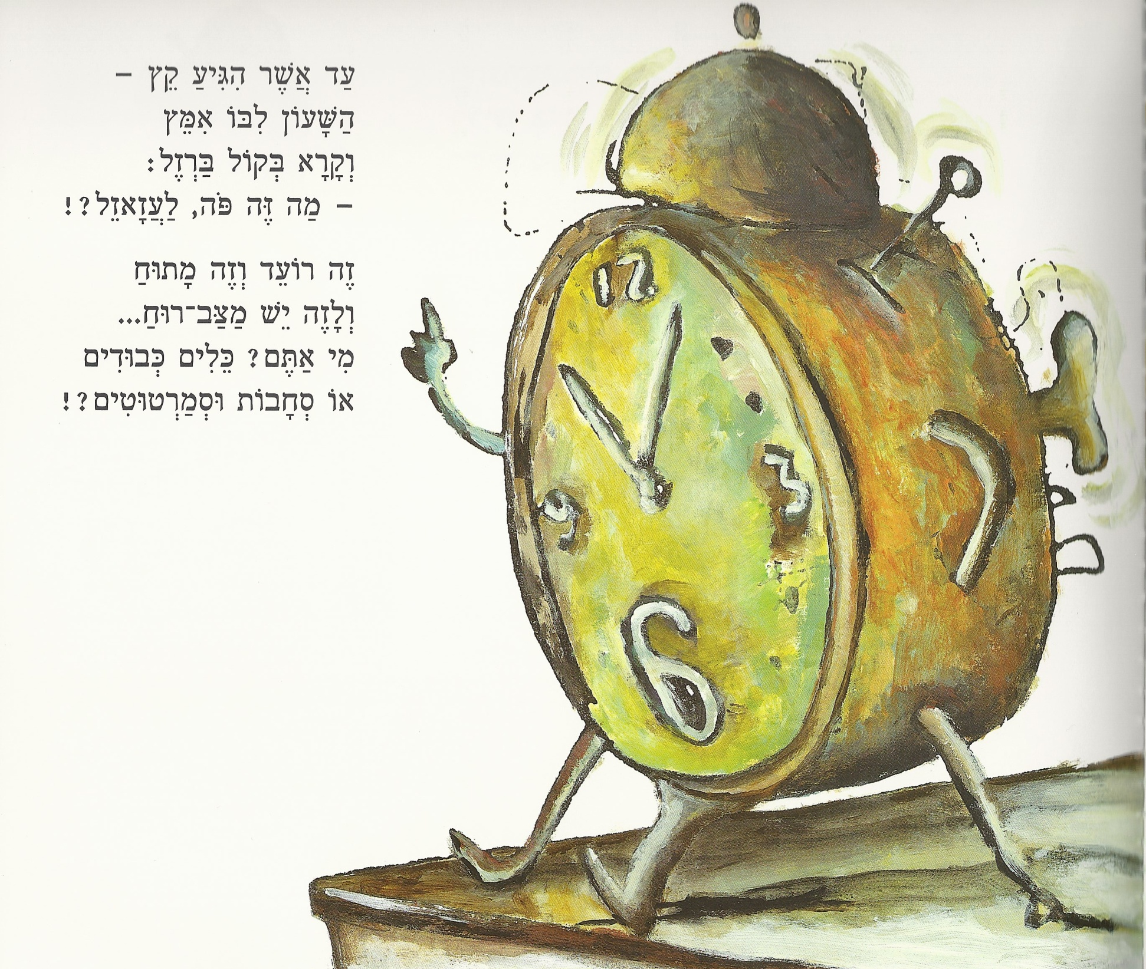
קץ – סוף
אמץ, אומץ bravery
רועד shivering
מתוח nervous
מצב –רוח bad mood
סחבות , סחבה - סמרטוט rag, dust rag

Slide 8

יריעו, להריע to cheer
שטות silliness
פחדנים, פחדן coward
דוקא specifically
להרגיז to annoy

Slide 9

נערוך, לערוך to conduct
חגיגה – מסיבה
שוטה – טיפש
זקני, זקן beard
נאה – יפה
ברשותכם with your permission

Slide 10

פרימוס Primus Stove (a small cooking apparatus that uses kerosene as fuel)
שלהבתיה, שלהבת ה' אש אלוהים
עציצי, עציצים plants
גיבורים, גיבור brave
חדדו, לחדד to sharpen
קוצים thorns
קרב battle

Slide 11

משפך funnel
שפוך pour
דמעות tears
חורבן destruction

Slide 12

יוונים Greeks
חוטף, לחטוף to grab
מכות a beating

Slide 13
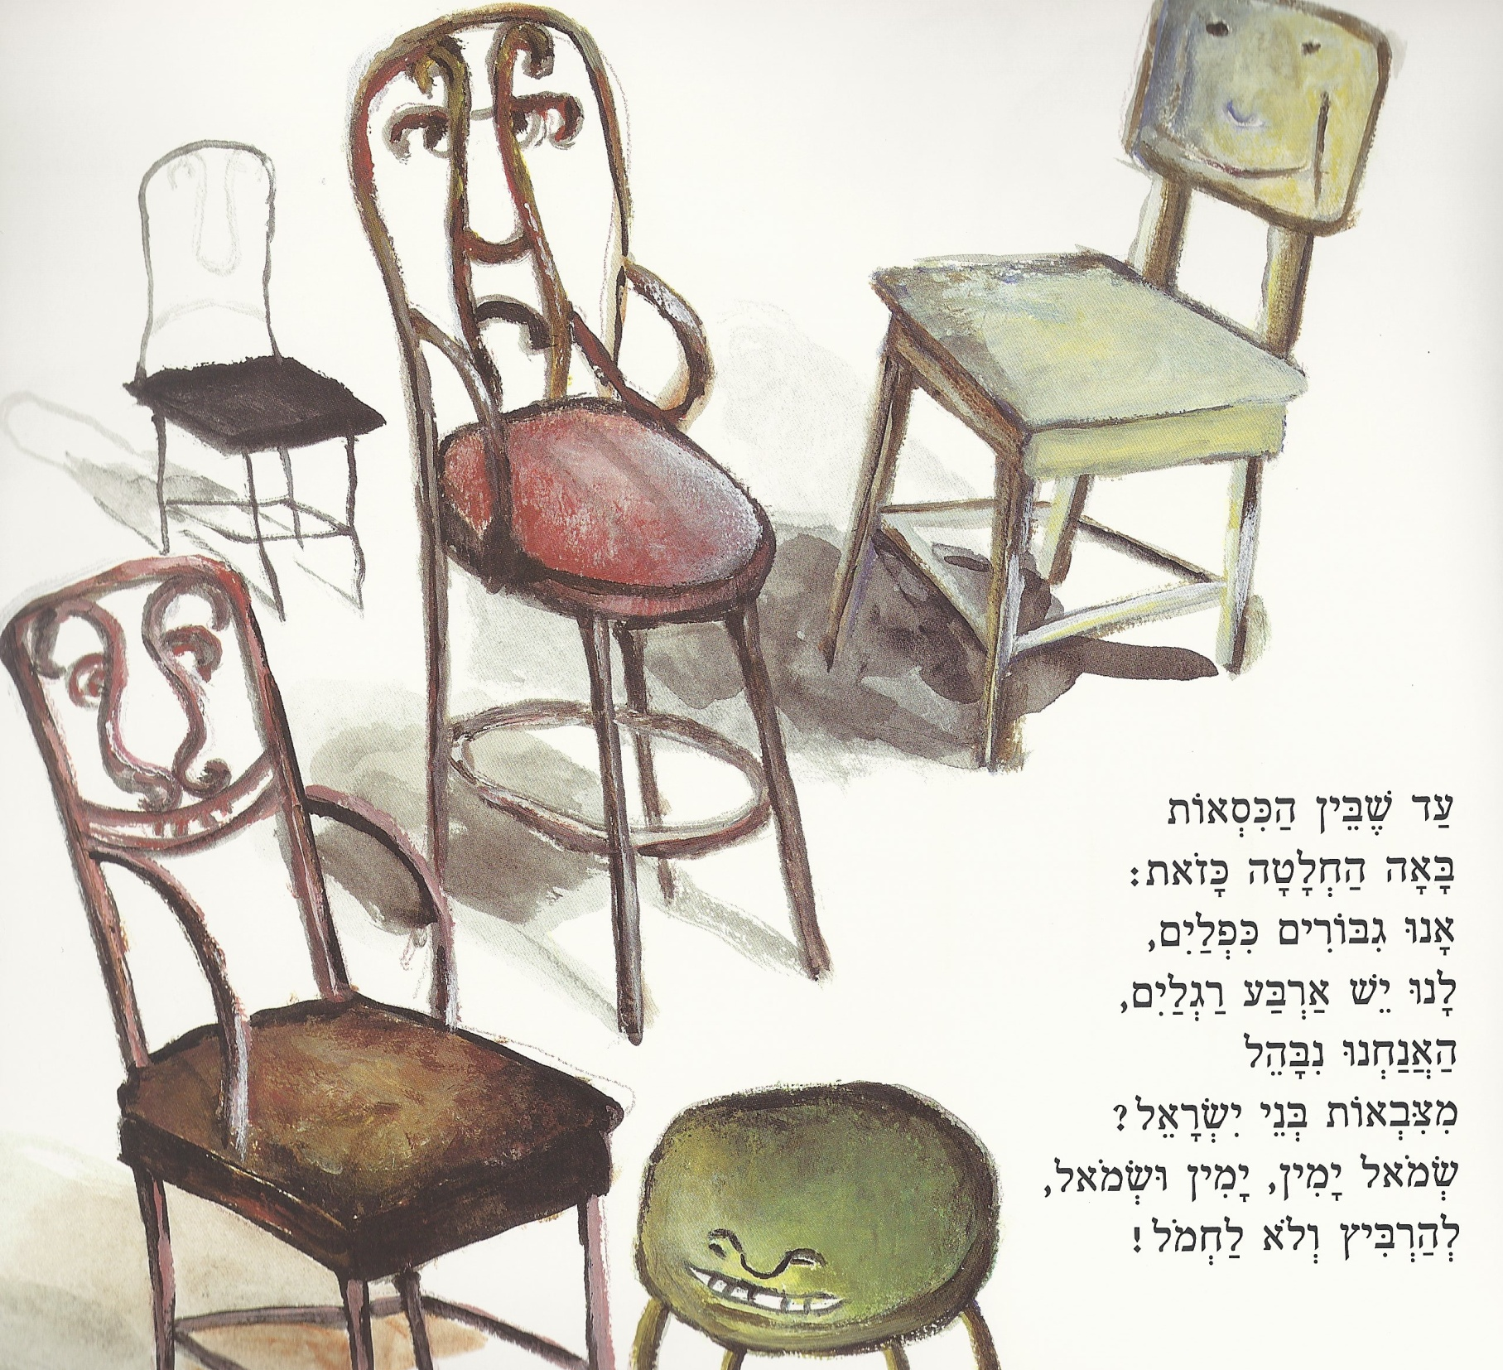
החלטה decision
כפלים twice
נבהל, להבהל to be afraid of
צבאות, צבא army
להרביץ to beat, to hit
לחמול to have mercy

Slide 14
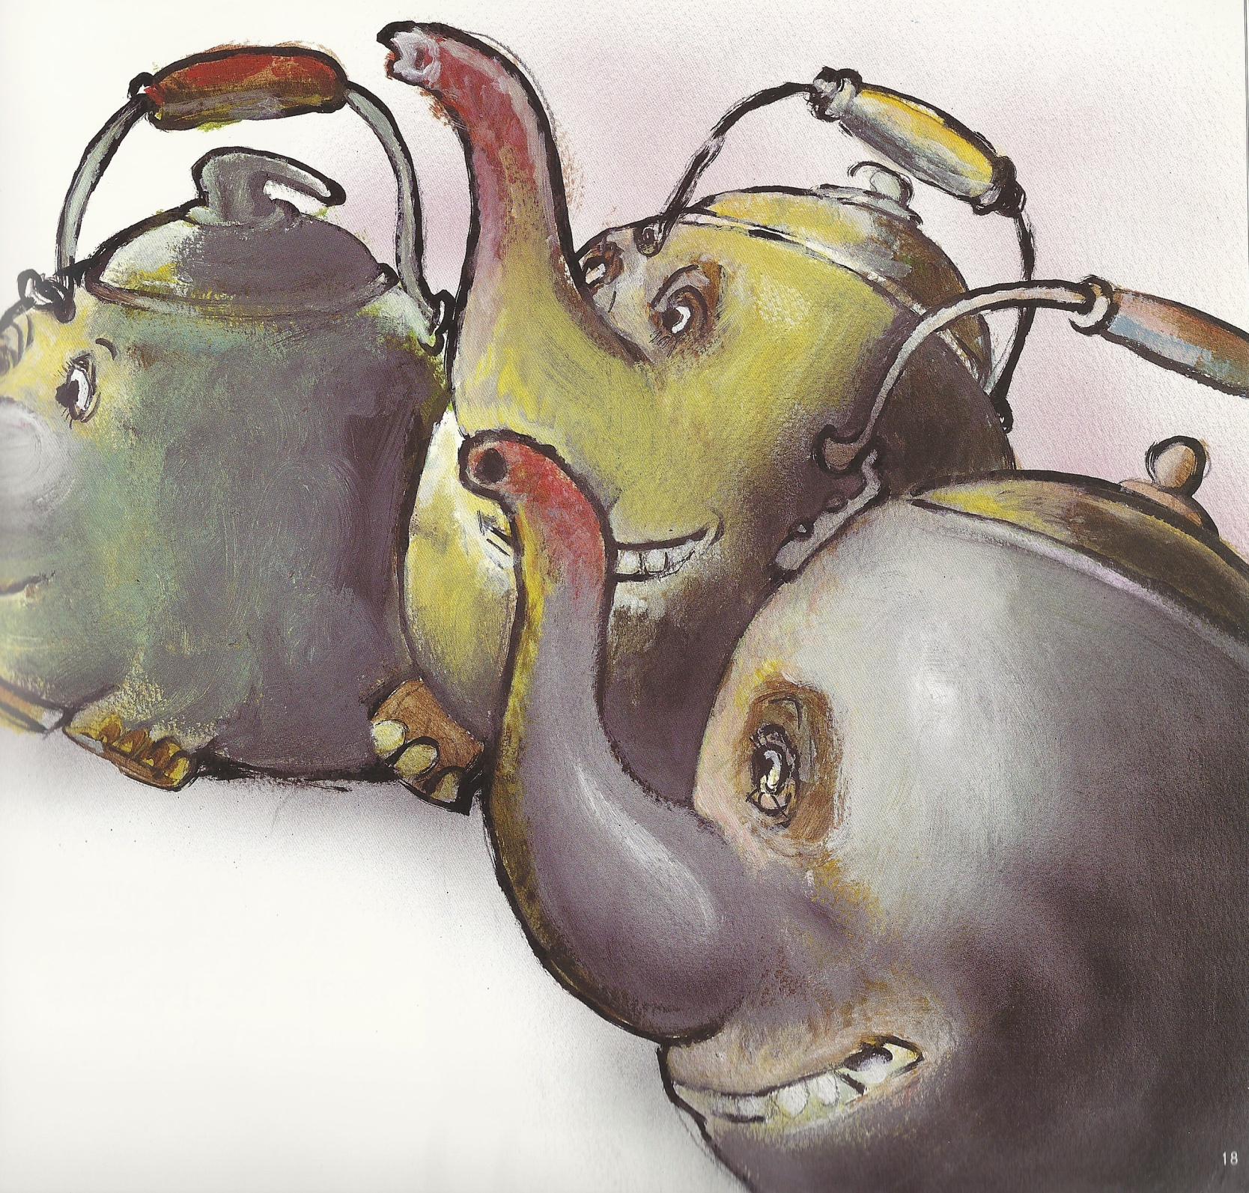

Slide 15

קומקומים, קומקום kettle
עקום crooked
הידד Hooray
דממה – שקט
אימה great fear
הניעו, להניע to shake

Slide 16
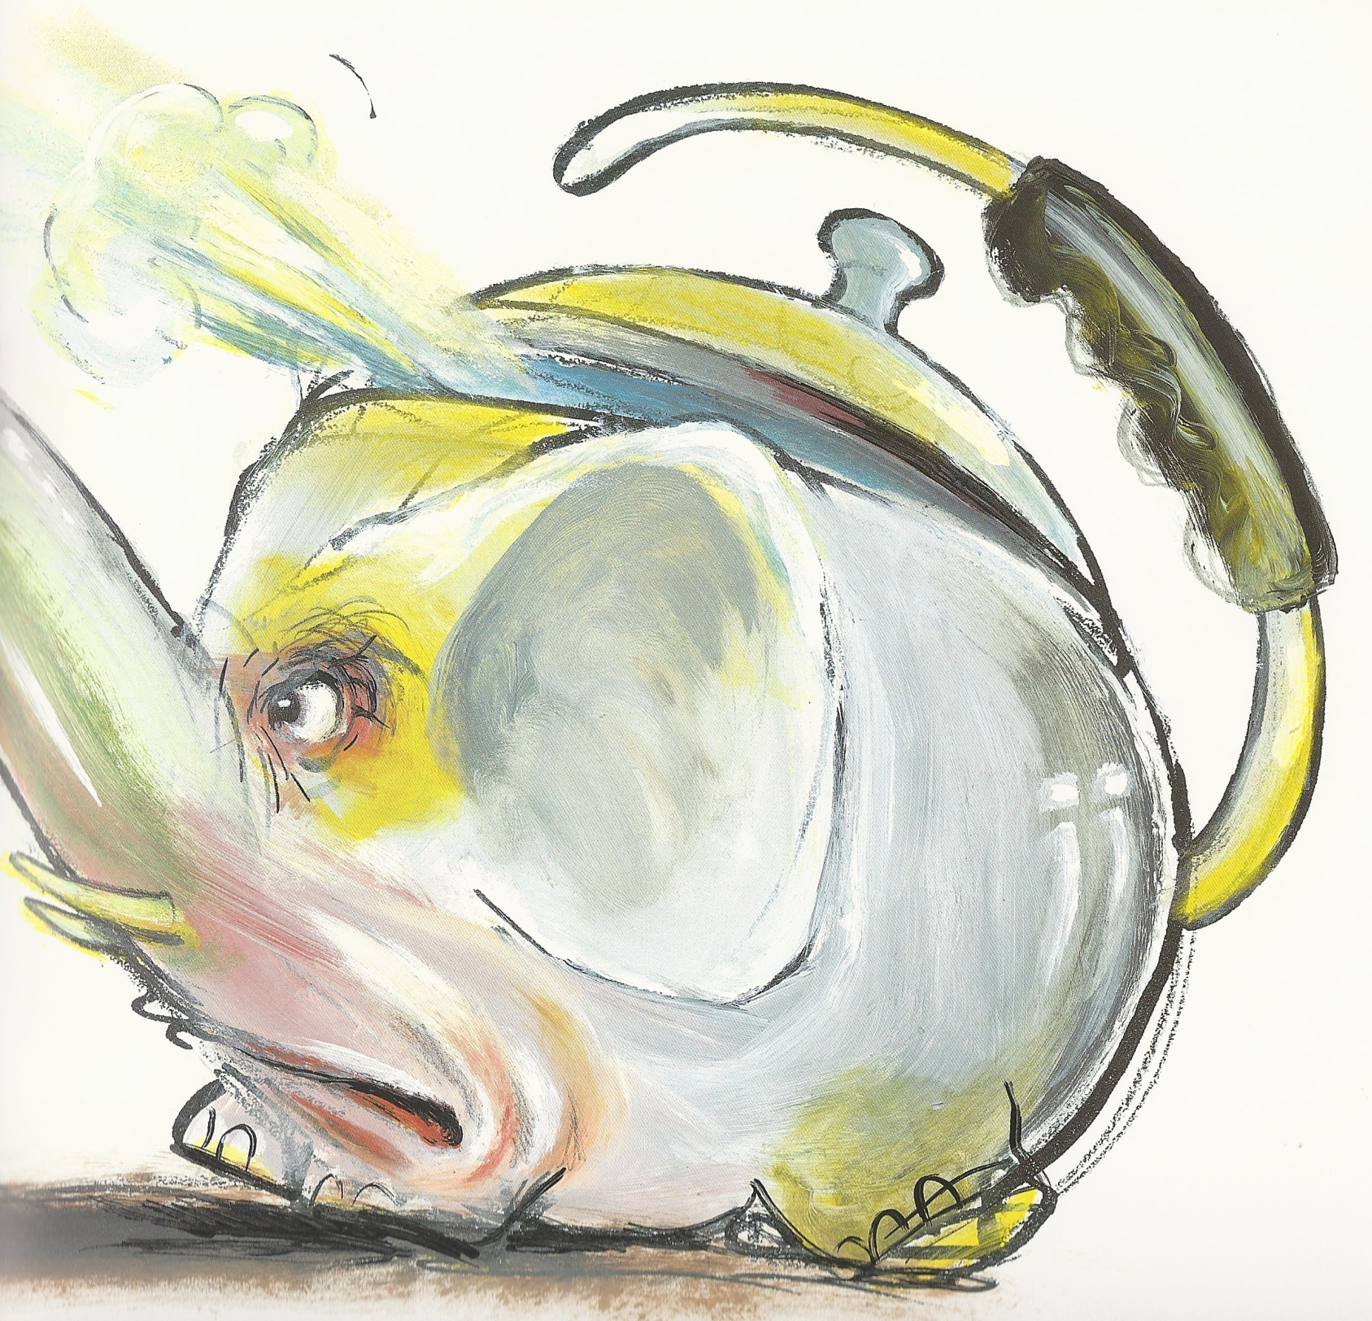

Slide 17

הופר, להפר to break, breach
נתקל, להיתקל to stumble
אל על – למעלה
חיש קל – מהר
ילל, לילל to whine
התחמק, להתחמק to avoid
התפתל, להתפתל to squirm
לשרוט to scratch
לנשוך to bite
מאומה – שום דבר
הועיל – עזר
התרגז, להתרגז to be upset with
לברוח to run away
יקשרוך, לקשור to tie

Slide 18
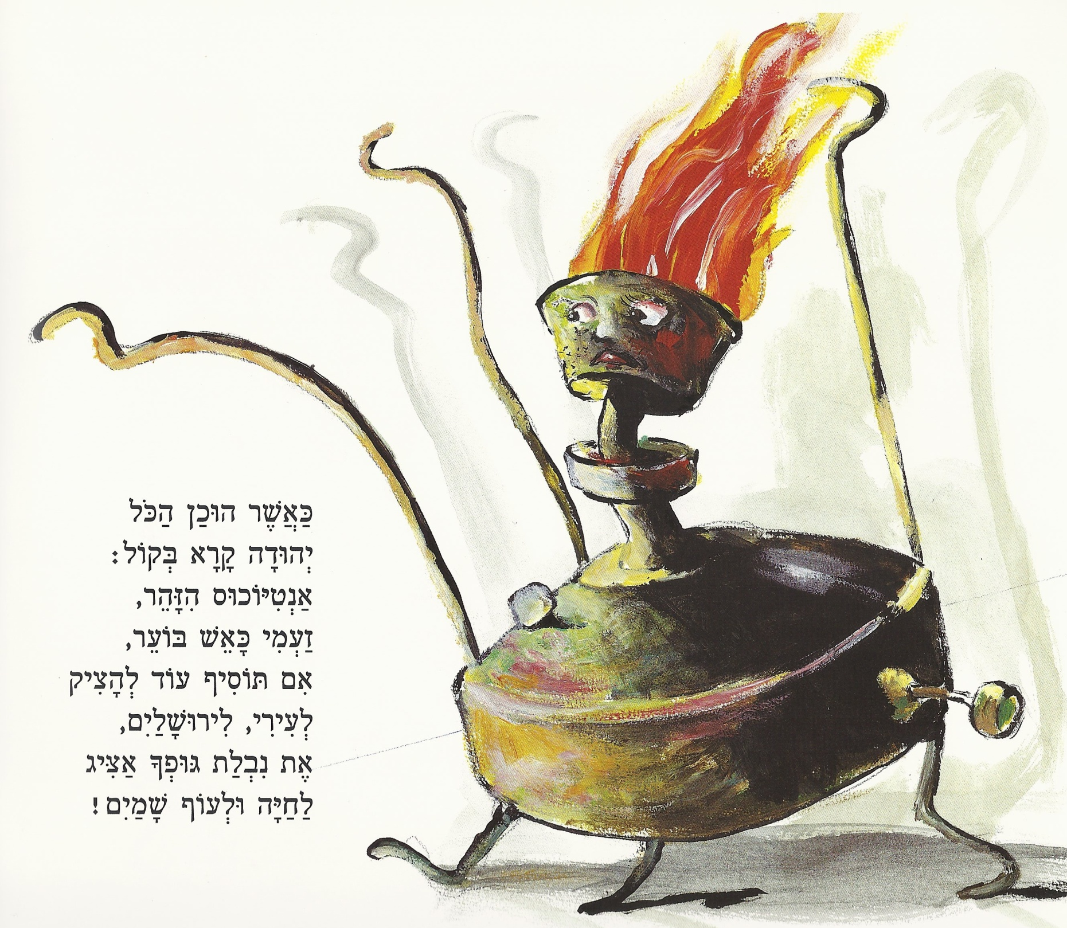
זעמי, זעם – כעס
תוסיף – תמשיך
להציק to annoy
נבלת, נבלה carcass
אציג, להציג to display

Slide 19

לשווא for nothing
בין רגע in a moment
התהפך, להתהפך
to turn over

Slide 20


Slide 21

יסוד foundation
תפחות rafters, roof beams
רינה – שירה
אנחות sighs
חרבו, חרב sword
גוזר cuts
שד משחת demon (expression meaning cunning)
בלורית forelock
לוהטת burning
רותחת boiling

Slide 22

מרעים – צועק
אמיץ fearless
הבו רווח make space
פרצו, לפרוץ to burst into
טבח massacre
יפיל, להפיל to overthrow
יכריע, להכריע to subdue

Slide 23

ערבוביה mess
בילבול confusion
חזה chest

Slide 24

נבון smart
מחנה camp
פיקח – נבון, חכם

Slide 25
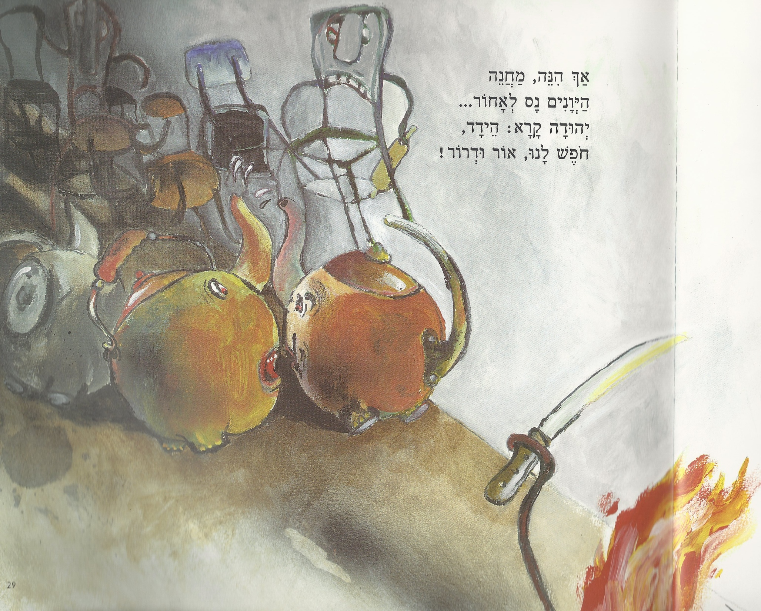
נס – ברח retreated
דרור – חופש

Slide 26

התפרקד, להתפרקד reclined, laid
נצחון victory

